Slide 1
LA MEMORIA COME RISORSA PER IL TURISMO
Il recupero delle palafitte balneari sul lungomare di Santa Marinella .
( Di Lucilla Rami Ceci )

Slide 2
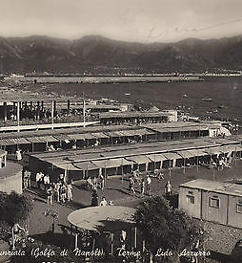
1. Gli antecedenti
La teoria dei benefici legati alla balneazione marina indusse anche in Italia la moda del bagno di mare , in contesti che antichi predecessori ,quali etruschi e romani ,avevano privilegiato costruendovi ville e dimore.
Un esempio è sicuramente quello del Lido Azzurro a Torre Annunziata (NA) . Sin dalla fine dell’Ottocento la spiaggia nera di origine vulcanica offriva l’ occasione per la realizzazione delle cabine degli stabilimenti su palafitte in legno, in seguito sostituite da quelle in muratura . Le palafitte erano divise in due settori: uno destinato agli uomini ed un altro alle donne; per l'accesso alle cabine si usavano grandi scale o un ponte .

Slide 3
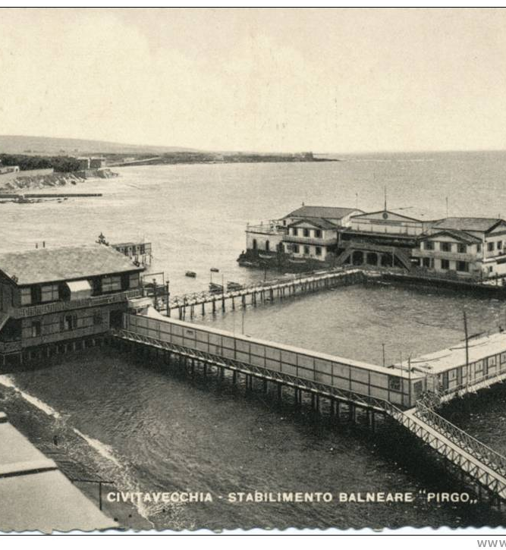
2. Lo stabilimento balneare Pirgo a Civitavecchia
Lo stabilimento balneare Pirgo era costituito da un nucleo principale , l’ isolotto su cui erano sorti i bagni Bruzzesi , mentre vari pontili collegavano le diverse zone dello stabilimento . Quest’ ultimo era dotato di varie piazzole coperte da un tetto a pagoda e di piattaforme per celebrare i riti dell'estate : il gelato , il vermouth e il ballo . Dall'interno delle cabine si poteva , tramite una scaletta , accedere direttamente al mare . Affinché le donne potessero scendere in acqua al riparo da sguardi indiscreti , all'interno delle carabine c'era anche una botola . Le palafitte balneari dunque riflettevano in un micro mondo le condizioni di vita della società dell'epoca nella media borghesia urbana che scopriva le nuove frontiere del loisir .
Il 2 Maggio del 1902 una violenta mareggiata danneggiò questo stabilimento balneare .

Slide 4
Dal legno al cemento armato
Con il passare del tempo , in Italia come all'estero , la maggior parte delle costruzioni in legno a scopo balneare furono riedificate in cemento con sostanziali modifiche sia della struttura stessa che del paesaggio marino , divenuto antropizzato in modo stabile . E’ significativo comunque il fatto che alcune , nonostante la loro vulnerabilità , siano rimaste in vita nella loro forma originaria , cioè in legno .

Slide 5
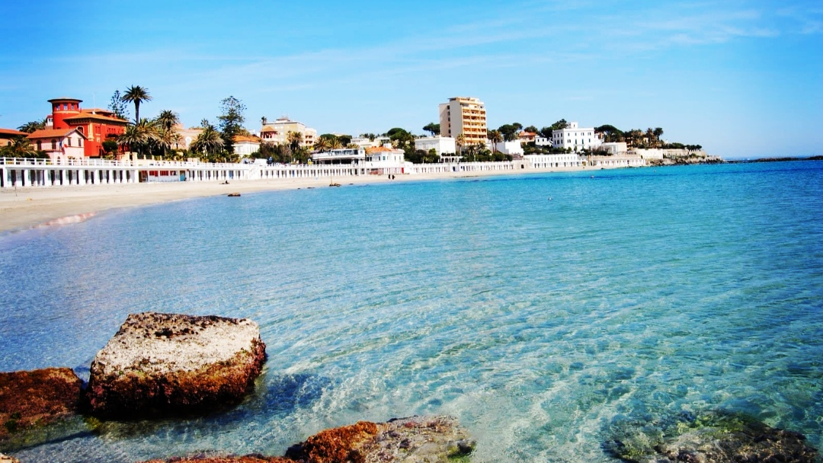
Santa Marinella la «Perla del Tirreno»
Santa Marinella è una rinomata e gradevole località balneare nei pressi di Roma, sulla costa laziale. Il litorale si estende per 22 chilometri, tra Baia di Ponente e Santa Severa, in un tratto costiero che alterna zone rocciose ad aree sabbiose, tra baie ed insenature caratteristiche.
La posizione sul mare è invidiabile, la costa infatti guarda perlopiù a mezzogiorno; il clima è mite e temperato; la zona è ricca di siti archeologici anche sul mare che rendono il territorio ricco di attrattive culturali.

Slide 6
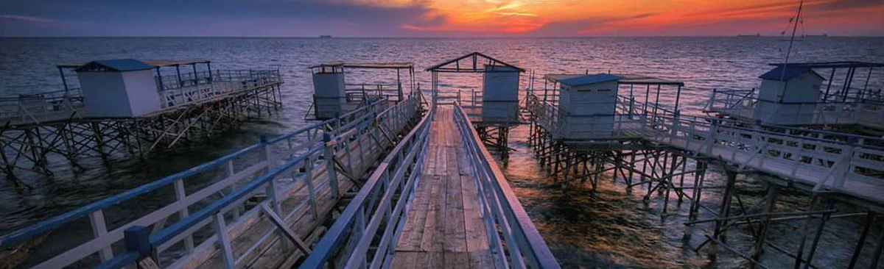
3. Una vera e propria ricontestualizzazione dell’ arcaico : le palafitte balneari a S. Marinella
Sulla costa di Santa Marinella è ancora presente un'antica pratica , ovvero quella dell'accesso al mare attraverso la fruizione della palafitta in legno . Ciò contribuisce oggi a riqualificare e a tutelare quest'area dalle molteplici vocazioni : da quella turistica a quella culturale , da quella paesaggistica a quella terapeutica , da quella artistica a quella ecologista . I concessionari attuali degli antichi pontili , costruiti in legno intorno agli anni 50 del secolo scorso , hanno intessuto una rete di memorie locali e , attraverso queste il radicamento in un luogo che , non brutalizzato dall'intervento selvaggio dell'edilizia balneare , offre ancora oggi a coloro che vi soggiornano i vantaggi di un habitat naturalistico in parte ancora protetto e salvaguardato . Il Centro Nautico torre Chiaruccia e il Centro Nautico Capolinaro , associazioni sportive e culturali nelle quali si sono associati i concessionari delle palafitte , hanno elaborato lo statuto in base al quale le tinteggiature delle cabine dei pontili devono rispettare l'uso tradizionale dei colori bianco e azzurro , le distanze di rispetto tra una struttura e l'altra e il limite degli affacci dei pontili sul mare .

